Slide 1
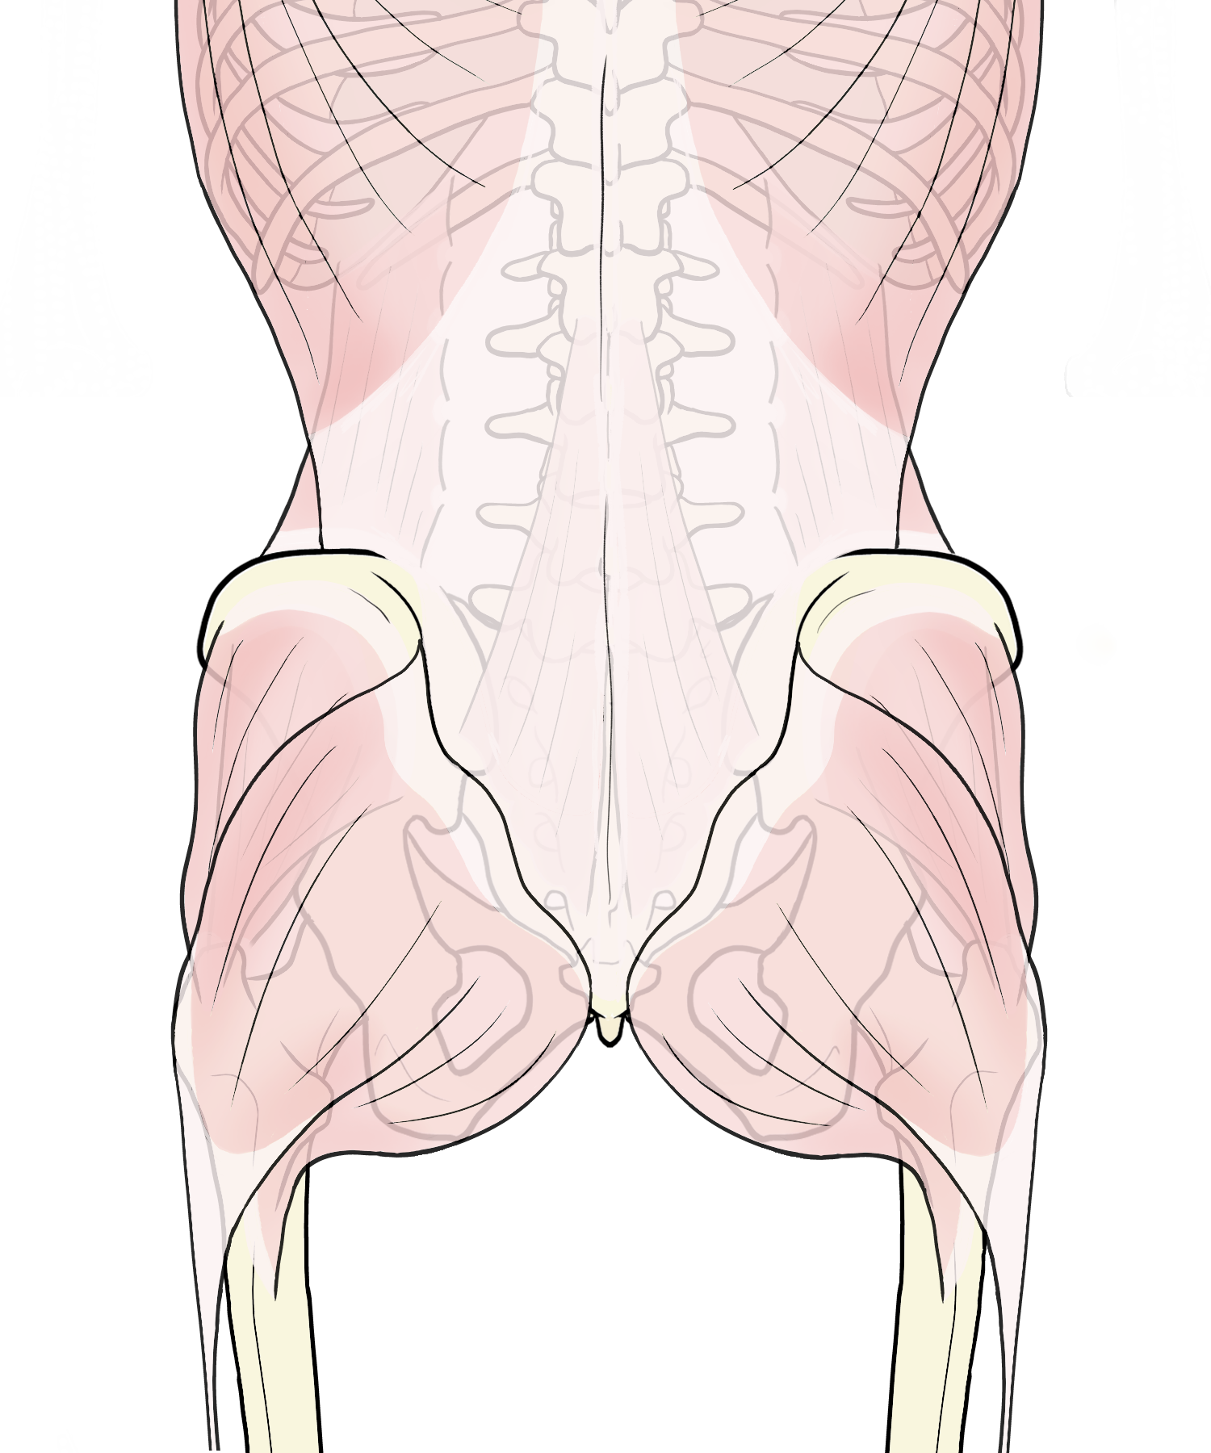
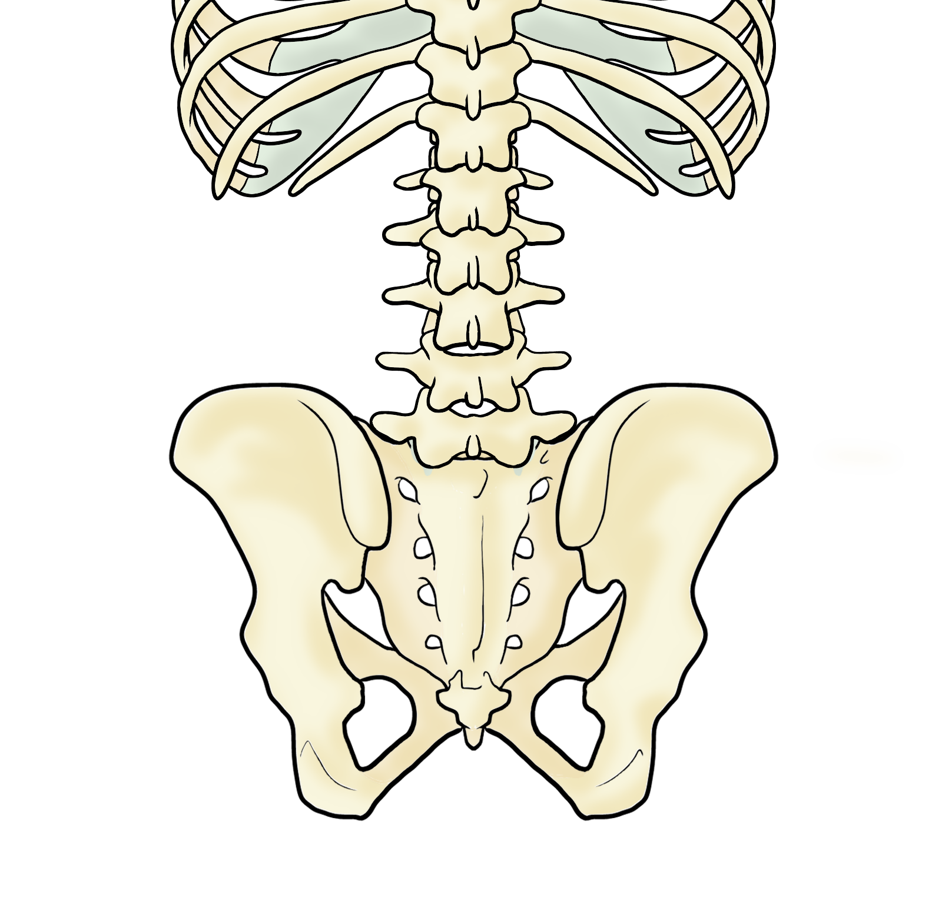
仙 骨

Slide 2
背 骨
腰 骨
筋 肉
仙 骨
(腰骨の下)

Slide 3
背 骨
腰 骨
筋 肉
尾 骨

